Slide 1
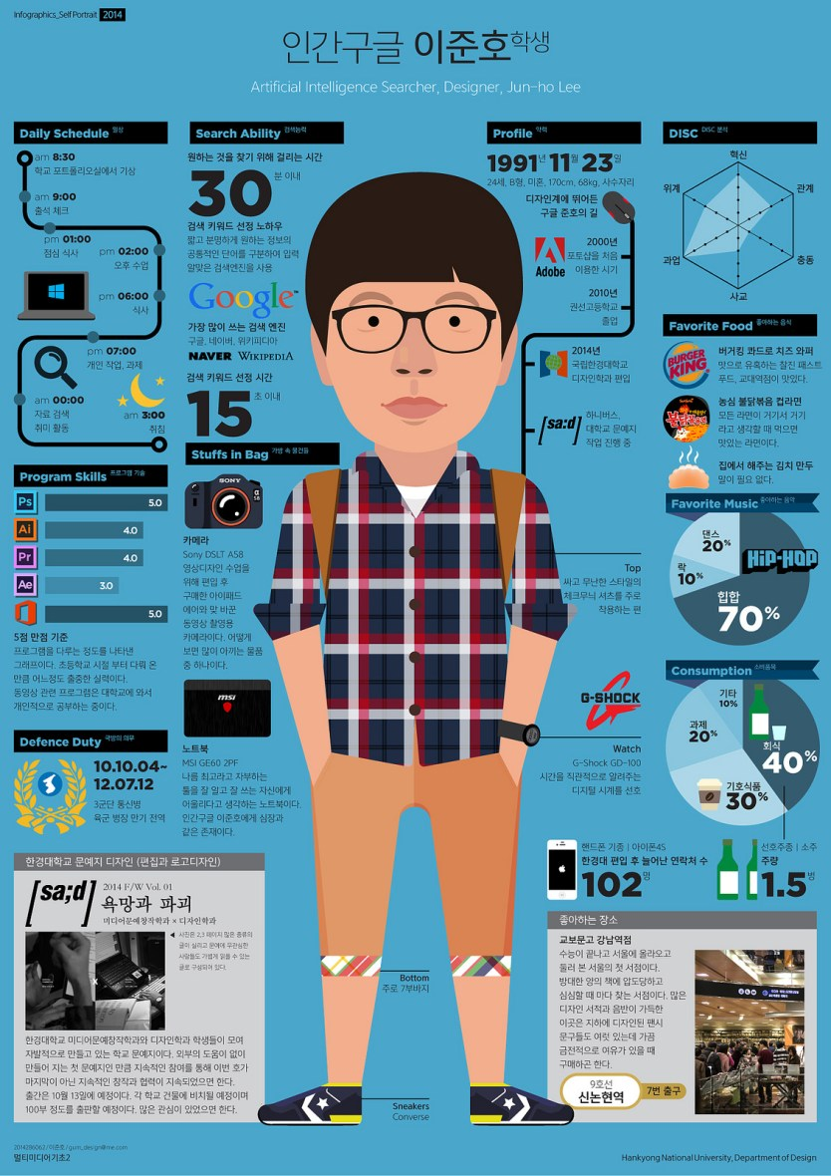
02. 자기소개하기
* 자기소개하기
보파 : 안녕하십니까?
저 이름은 보파 입니다.
나이는 스물셋입니다.
캄보디아에서 웹프로그램을 하고 한국에 왔습니다.
철수 : 결혼은 했니?
보파 : 아니요. 아직 안 했어요.
철수 : 여자 친구는 있니?
보파 : 아니요 없어요. / 네 있어요.
철수 : 한국에 오니까 어때?
보파 : 좋아요. 그런데 추워요.

Slide 2
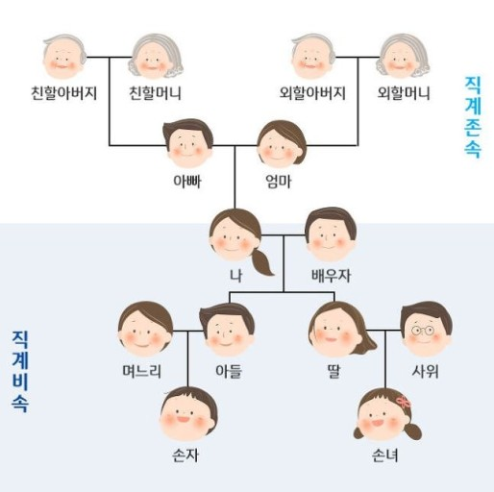
02. 자기소개하기
(받침 있는) 명사 + 은
(받침 없는) 명사 + 는
명사에 붙어 그 문장에서 다루는 내용이나 정보, 주체 등을 나타낸다.
부모님은 캄보디아 시골에 있어요.
저는 캄보디아 사람입니다.
남동생은 학교에 다니고 있습니다.
아버지는 농사를 지어요.
어머님은 장사를 해요.
할아버지는 돌아가셨어요.
서울은 처음 왔습니다.
김치는 잘 먹어요.
매운 음식은 싫어해요.

Slide 3
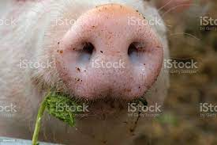
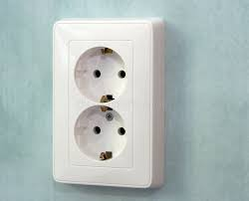
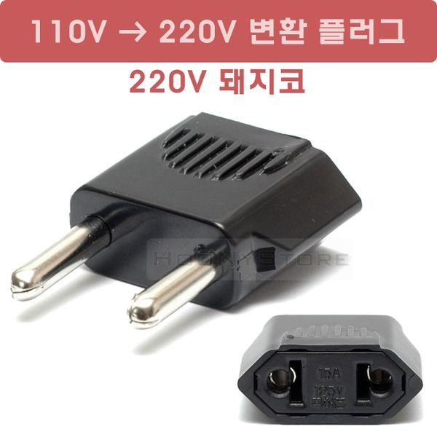
02. 자기소개하기
명사 + 이에요 / 예요?
네. (명사) 이에요 / 예요
아니요. (명사)이/가 아니에요
‘-이에요/예요’는 명사 뒤에 붙어서 서술어가 된다. 이를 부정할때는 명사뒤에 ‘-이/가 아니에요＇를 쓴다
경비: 여기 직원이세요?
보파: 네, 직원이에요.
경비:베트남 사람이에요?
보파:아니요, 베트남 사람이 아니에요. 캄보디아 사람이에요.
보파:여기가 몇층 이에요?
경비: 13층.(13층 이에요)
보파: 저건 뭐예요?
철수: 마사지 의자야.(마사지 의자에요)

Slide 4
02. 자기소개하기
명사 + 에서
‘-에서’는 명사 뒤에 붙어서 장소를 나타내며, 이때 서술어는 동작 동사가 온다. 또한 장소나 시간 명사와 쓰며 동작이 시작되는 출발점을 나타내기도 한다.
민국: 어느 나라에서 왔어요?
보파: 캄보디아에서 왔어요.
민국: 어디에서 일하세요?
보파: 웹케시에서 일해요.
민국: 웹케시에서 뭐해요?
보파: 웹프로그램 해요.

Slide 5
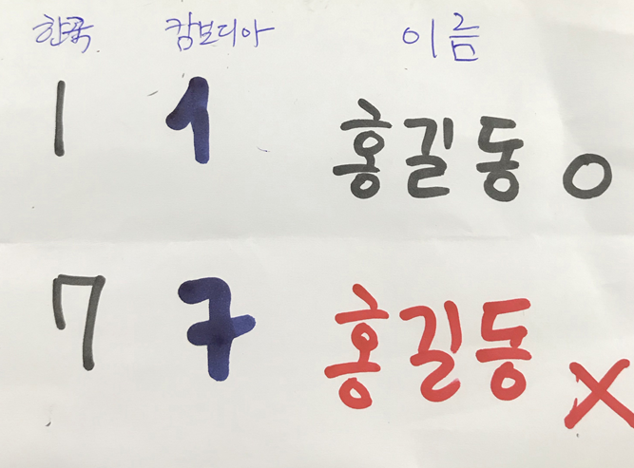
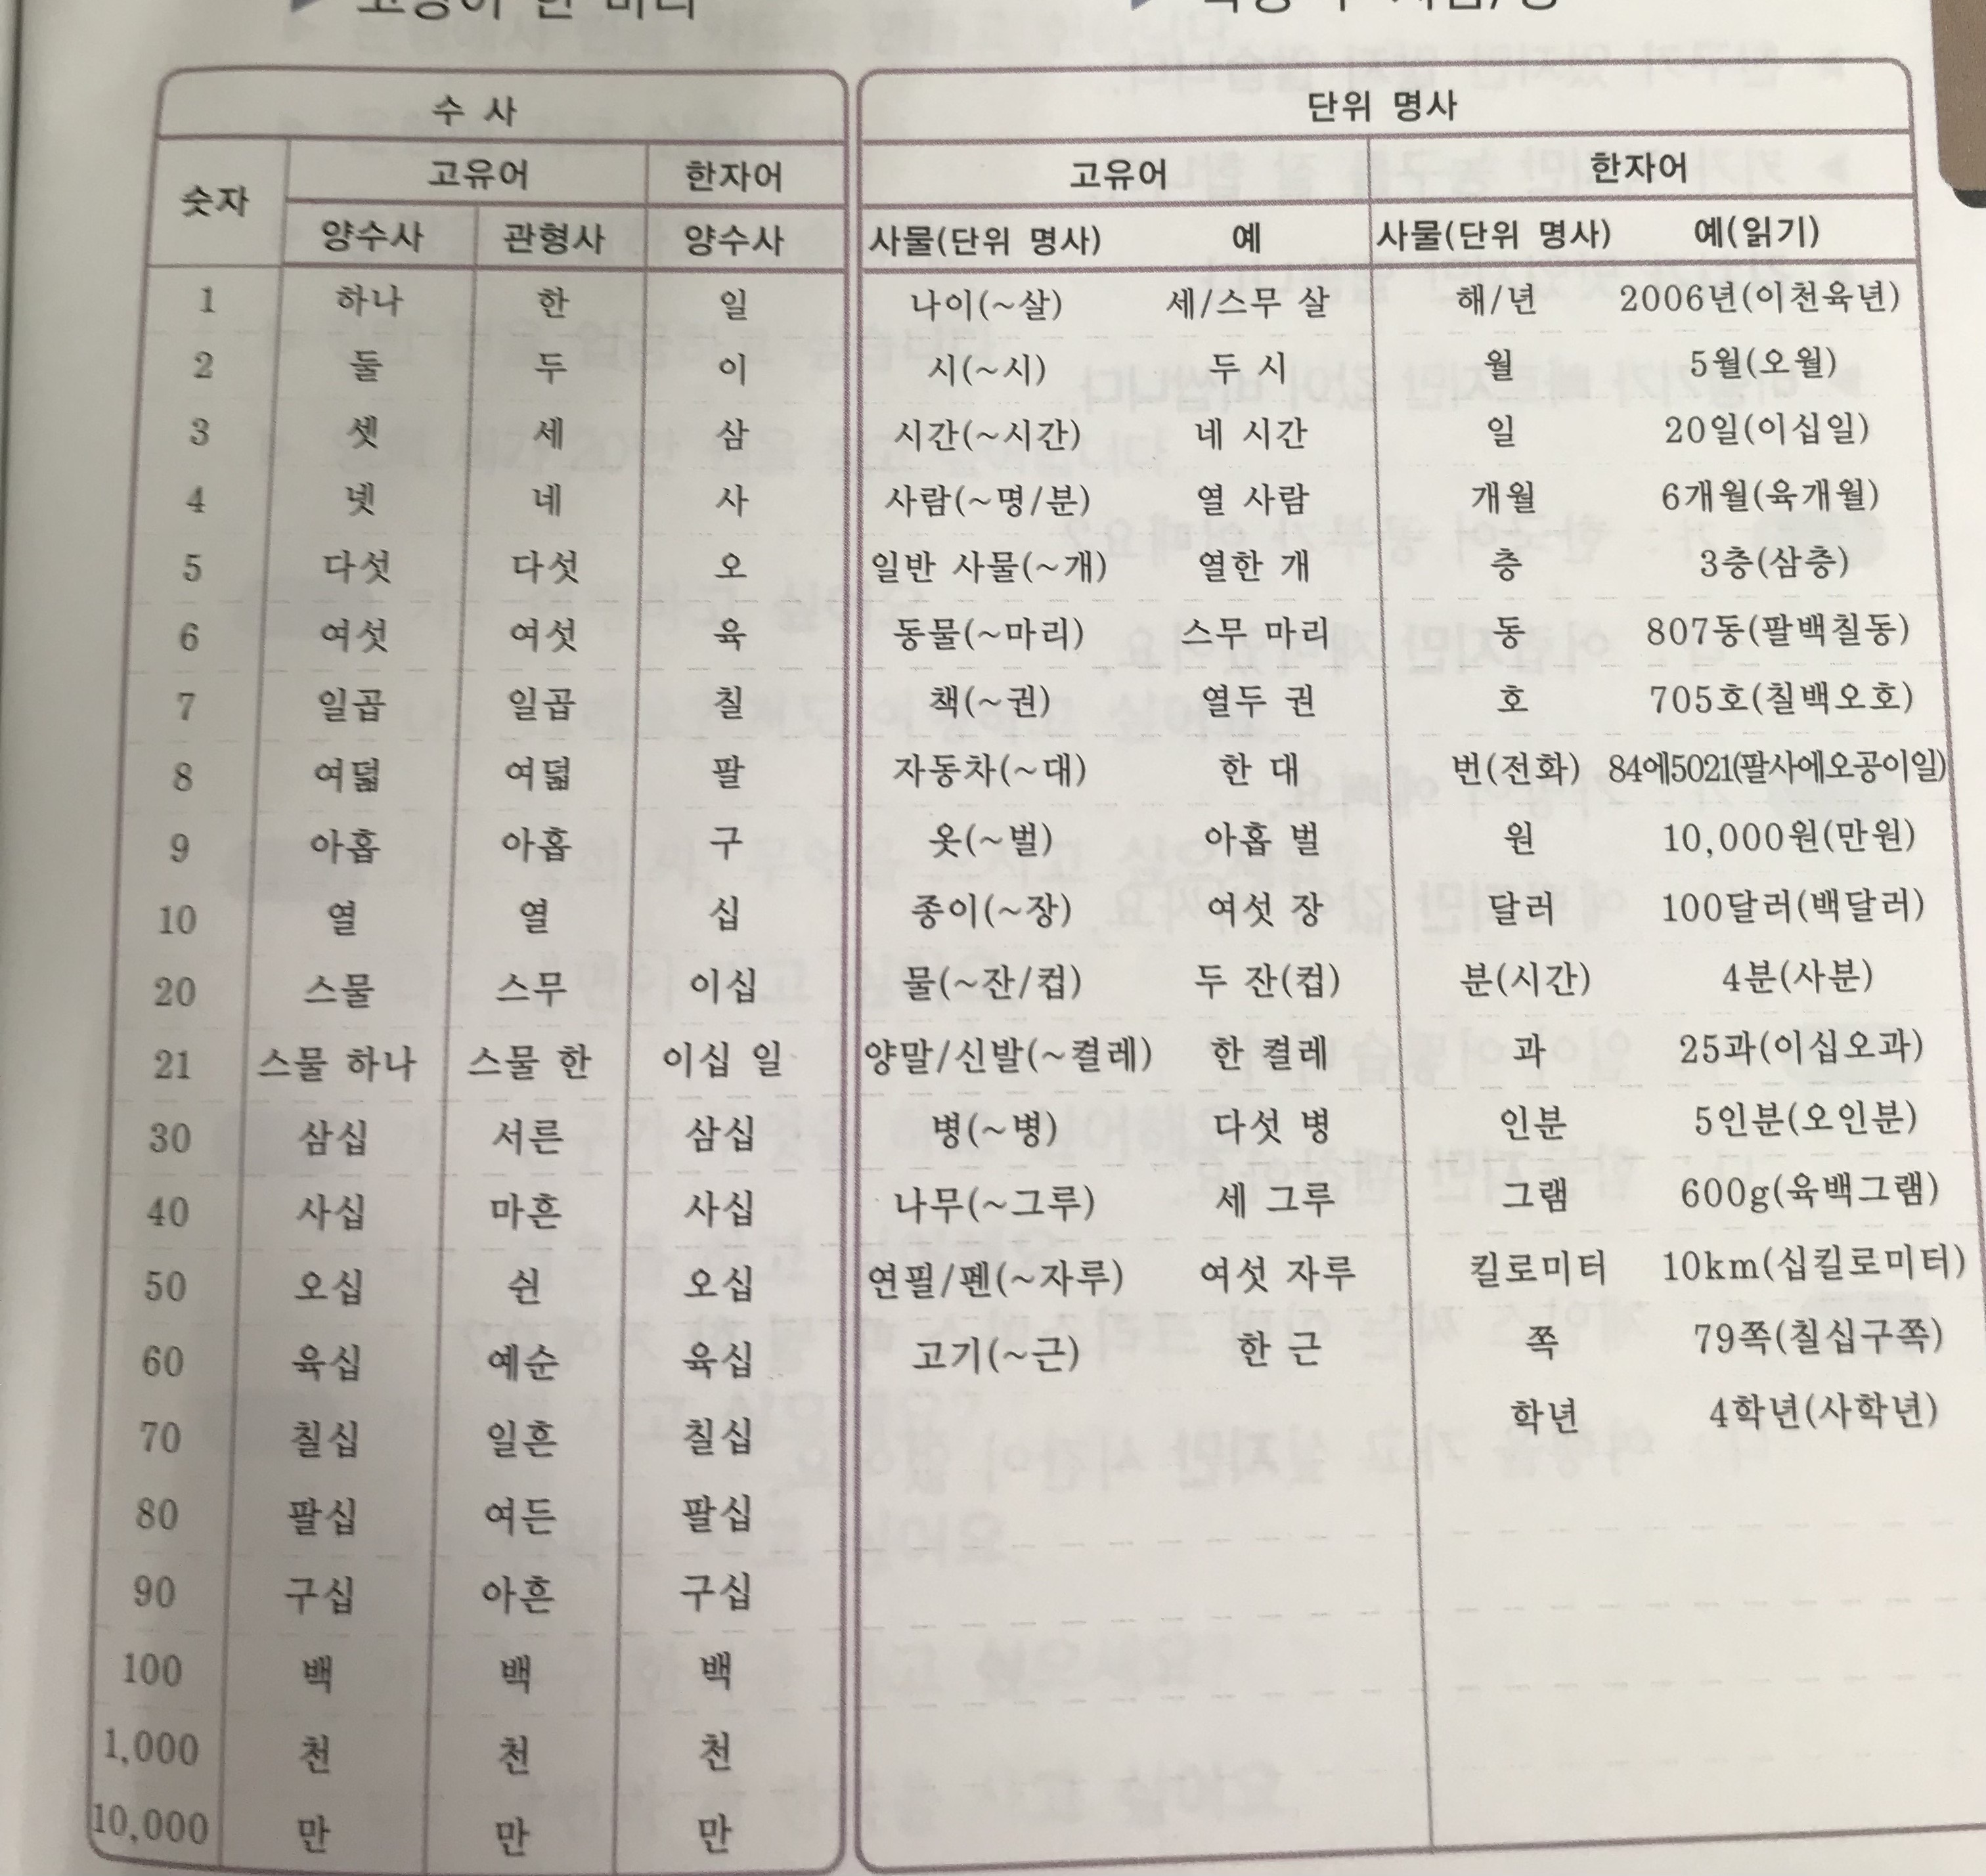
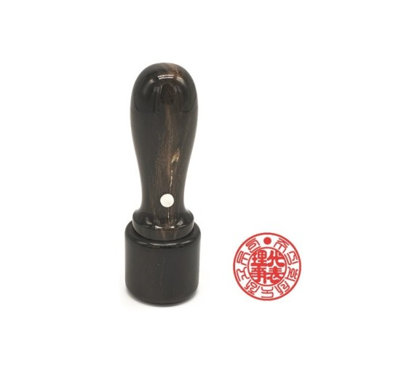

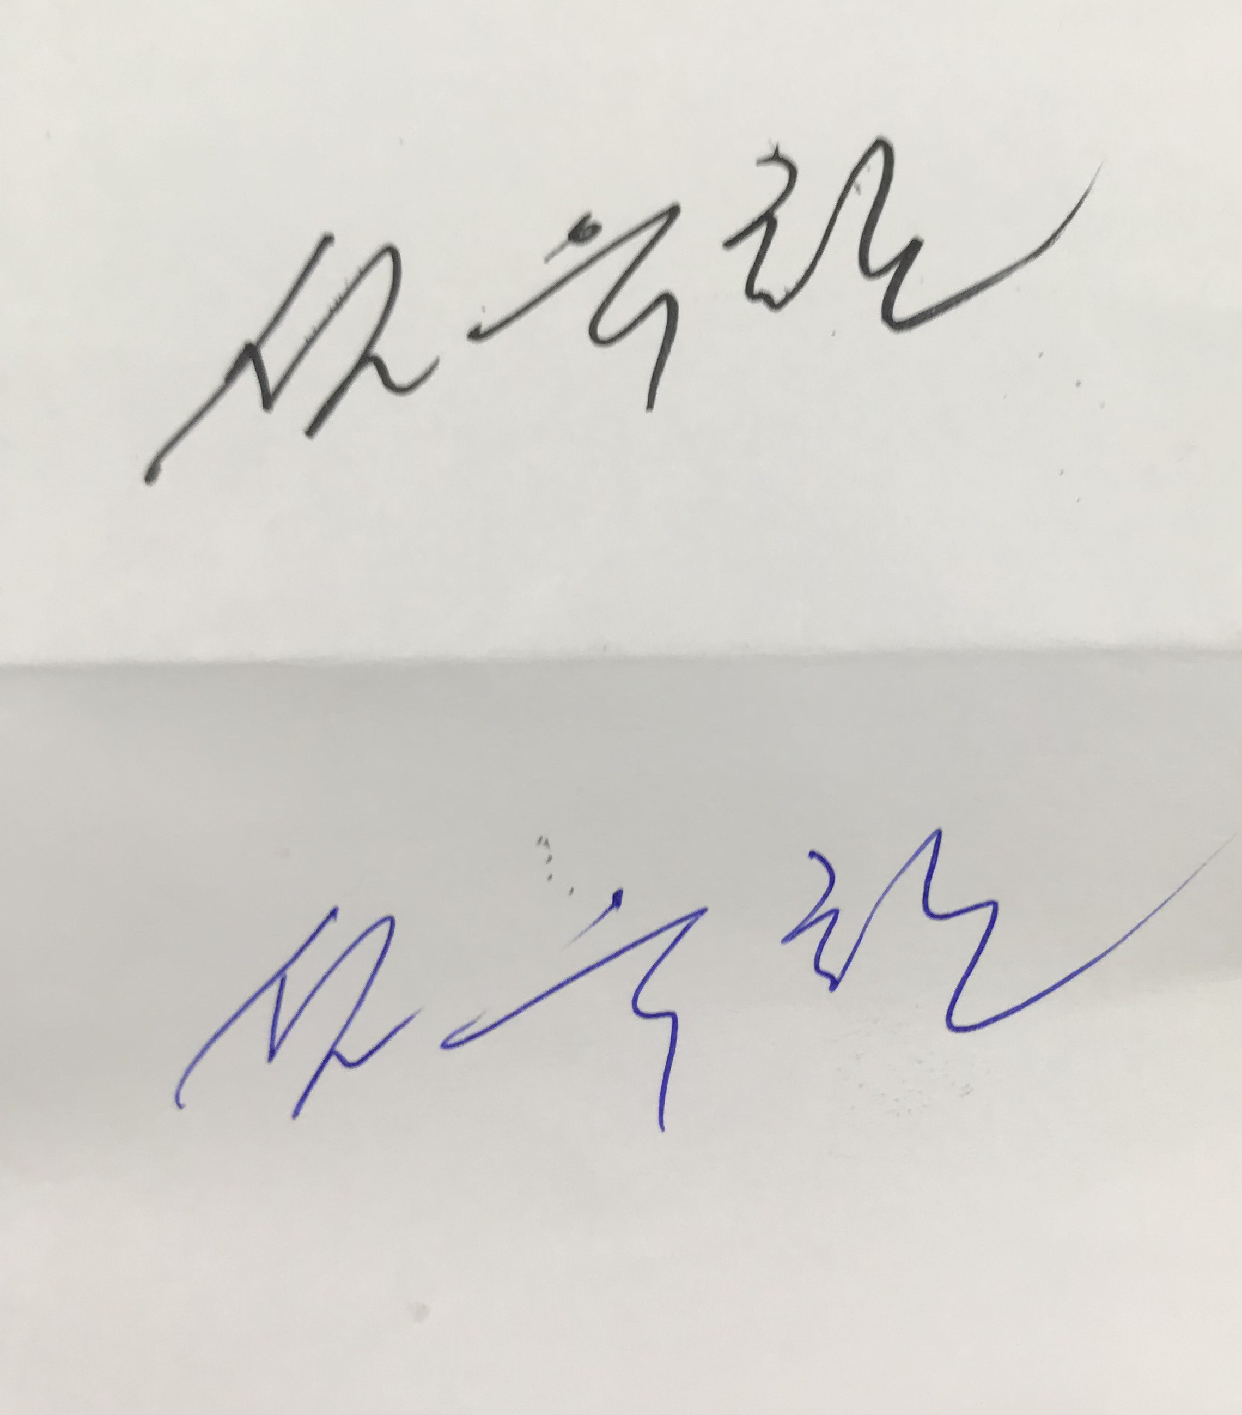
02. 자기소개하기
수사 및 단위 명사
가방 한 개 책 한 권
노트북 한 대 양말 한 켤레
고양이 한 마리 직원 두 사람 / 명
010-1234-5678
공일공 일이삼사 오육칠팔
1 ? 2 → 일 이? 니 ? → 하나!

